Slide 1


한양대학교기계공학부
홈페이지 스토리보드
문서 명 | 한양대학교_기계공학부_스토리보드
버전 | V0.3
작성자 | 변효석 | 작성일 | 2015-05-12
승인자 |  | 승인일
® All Rights Reserved by SYWORKS CORP.

Slide 2

Revision History
문서 명 |  | 한양대학교_기계공학부_스토리보드
버전 | 날짜 | 내용 | 작성자
V0.1 | 2015.04.21 | 최초 작성 | 김봉현
V0.2 | 2015.05.12 | 메인 화면설계 | 변효석
V0.3 | 2015.05.18 |  | 변효석

Slide 3
기계공학부
학부소개
사람들
교육
대학원
알리미
학부장 인사말
교수
교과과정(ABEEK)
융합기계공학과
학부공지
교육목표
직원
영어전용 과목
기계공학과
대학원공지
학부연혁
명예 및 퇴직교수
학사일정
자동차공학과
학생회공지
학부조직
기계공학부 동문회
기계공학 FAQ
오시는길
자료실
멘토링 및 취업게시판
자유게시판

Slide 4

메인
메인 화면 설명
Description
1 | 메인 비주얼 영역 약 3개의 슬로건과 이미지가 3~5초 간격으로 슬라이딩 됩니다.
2 | 각 주요 게시판의 최신글 또는 관리자가 설정한 글이 메인에 노출됩니다.
3 | 주요 컨텐츠가 제목, 아이콘, 텍스트 형태로 노출됩니다.
4 | 상단영역 알림 배너 영역 초기 화면접속 시 표시됩니다. 다음페이지 설명 참고
5 | 관련사이트 링크 ABEEK - http://abk.hanyang.ac.kr/index.html 한국장학재단 -http://www.kosaf.go.kr 병무청 - http://www.mma.go.kr/kor/index.html 대학원 - http://www.sgs.hanyang.ac.kr/ 유학-http://www.hackersuhak.com/ 취업포털 http://www.jobkorea.co.kr 하이브레인 http://www.hibrain.net/ 국회도서관 http://www.nanet.go.kr/ 논문검색 http://www.sciencedirect.com/ 특허검색 http://www.kipris.or.kr
6
7
8
9
10
11
기계공학부
4
Home English Sitemap Hanyang Login Join
학부소개 사람들 교육 대학원 커뮤니티
Images
ENGINEERING CENTER
Home of Mechanical Engineering
1
2
학부공지
대학원공지
학생회공지
멘토링 및 취업게시판
Images
Images
Images
Images
세미나실 예약방법변경 안내
대학원 장학생 공지
1학기 사물함 배정공지 수정
멘토링 및 취업게시판
2학기가 시작하는 9월달 부터
세미나실 사용신청방법을 변경할
예정입니다. 많은 학생들의 신청과
너무나 간단한 신청방식으로…
대학원 입학당시, 장학생 선정이 될
경우, 유지 조건은 직전학기 평점
3.75입니다. 이 기준은 성적장학생이나
과학기술 장학생 모두 공통으로 …
안녕하세요. 기계공학부 17대 학생회
입니다. 3월 11일 사물함 배정 발표가
있을 예정이였으나 공대학생회에서
1공학관 1층 사물함 번호표를 월요일…
2학기가 시작하는 9월달 부터
세미나실 사용신청방법을 변경할
예정입니다. 많은 학생들의 신청과
너무나 간단한 신청방식으로
3
사람들
대학원
교과과정
학사일정
지칠줄 모르는 열정으로 오늘보다
내일을 사는 공학인
대학원 주요연락처를 알려드립니다.
기계공학부 교과과정을 소개합니다.
2015학년도 학사일정을 알려드립니다.
Images
Images
Images
Images
ABEEK(공학인증)
5
ABEEK(공학인증) 한국장학재단 병무청 대학원 유학(Hackers) 취업포털(jobkorea) 하이브레인 국회도서관 논문검색 특허검색
COPYRIGHT@ 2002-2015 HANYANG UNIVERSITY SCHOOL OF MECHANICAL ENGINEERING. ALL RIGHTS RESERVED.

Slide 5
메인
메인 화면 설명
Description
1 | 메인페이지 접속시 관리자에서 지정한 공지사항이 노출됩니다. 선택하면 해당 공지사항 상세페이지로 이동
2 | 닫기
3 | 체크하면 오늘하루 동안 표시되지 않습니다. 2번을 선택하면 다시 노출
4 | 별도의 LNB 없이 전체 메뉴로 구성
5
6
7
8
9
10
11
1
2015년도 학부 신입생 학사안내 (2015.2.25)
1. 창의적 종합설계는 학생들에게 창의적이고 융합적인 사고력과 시스템 통합설계 능력을 펼칠수 있는
장을 마련하며, 더불어 10월에 예정인 거점 및 전국 창의적 종합설계대회에 출전할 한양공대 대표 작품을 선발,
육성하기 위한 행사입니다.
3
1일간 열리지 않음
닫기 X
기계공학부
2
Home English Sitemap Hanyang Login Join
학부소개 사람들 교육 대학원 커뮤니티
4
학부장 인사말
학부연혁
학부조직
기계공학 FAQ
오시는길
교수
직원
명예 및 퇴직교수
기계공학부 동문회
교과과정(ABEEK)
영어전용 과목
학사일정
융합기계공학과
기계공학과
자동차공학과
학부공지
대학원공지
학생회공지
자료실
멘토링 및 취업게시판
자유게시판

Slide 6
HANYANG UNIVERSITY SCHOOL OF MECHANICAL ENGINEERING
학부소개

Slide 7
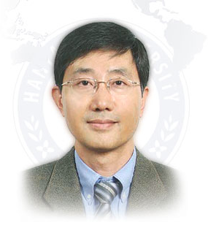
학부소개 > 학부장인사말
학부장인사말
Description
1 | 이미지 재수급 확인 필요
2
3
4
5
6
7
8
9
10
11
기계공학부
Home English Sitemap Hanyang Login Join
학부소개 사람들 교육 대학원 커뮤니티
학부장인사말
글로벌 인재 육성과 미래 기술 창출을 선도하는
한양대학교 기계공학부
1
한양대학교 기계공학부는 1948년 기계공학과로 설립되어 1952년부터 졸업생을 배출하기 시작하였으며 그 후 설립된 정밀기계공학과, 기계설계학과, 자동차공학과와 기계공학부로 통합하여 운영되어 왔으며 2010년 현재까지 총 1만 여명의 인재들을 배출하여 왔습니다. 자타가 공인하는 바와 같이 우리 기계공학부 동문들은 우리나라의 산업계, 관계, 국가출연기관, 학계 등 다양한 분야로 진출하여 활약하여 왔으며 특별히 우리나라의 산업화와 선진화에 결정적인 역할을 담당하여 왔습니다.
우리 학부는 ‘사랑의 실천’이라는 한양대학교 건학이념을 바탕으로 국가와 사회에 공헌할 수 있는 창의성과 국제성을 갖춘 기계공학 전문지식을 지닌 실무형 공학 인재를 양성하기 위한 교육을 실시하여 왔습니다. 이를 위해 ABEEK 공학인증 프로그램을 운영하고 있으며 대학에서는 대학 내 최우수 강의평가를 받은 소수 교원에게 상을 수여하는 Best Teacher제도를 운영하여 왔으며 그 동안 우리학부는 교내의 모든 학부들 중 가장 많은 교수님들이 Best Teacher로 선정되어 왔습니다.
우리학부는 또한 기업과 국가의 기술경쟁력 제고를 위해 소속교수 및 대학원생을 중심으로 BK 프로그램과 같은 정부지원 인력양성프로그램과 정부 및 기업이 지원하는 연구 사업에 선정되어 왔으며 이를 통해서 많은 논문과 특허 등 지식재산권을 창출하여 왔습니다. 무엇보다 이러한 연구 활동을 통해서 우리나라의 미래를 담당할 우수한 전문 연구 인력을 양성하여 왔다는 점이 가장 의미 있는 일이라 할 것입니다. 앞으로도 우리 기계공학부는 국가와 사회의 현재와 미래를 위한 지식을 창출하고 전달하기 위한기관으로서의 역할을 강화하기 위해 지속적인 노력을 경주할 것입니다.
우리 한양대학교 기계공학부는 이제까지의 역사적 전통을 이어받아 국가와 인류 사회에 기여하기 위한 책임있는글로벌 인재들을 양성하는 교육기관으로, 인류의 현재와 미래의 번영을 위한 지식의 창출을 위한 연구기관으로 앞으로도 커다란 꿈과 비전을 세우고 이를 구현시키기 위해 최선을 다할 것을 약속드립니다. 우리 학부를 사랑하시는 모든 분들의 변함없는 애정과 지속적인 격려 그리고 성원을 부탁드립니다.

Slide 8
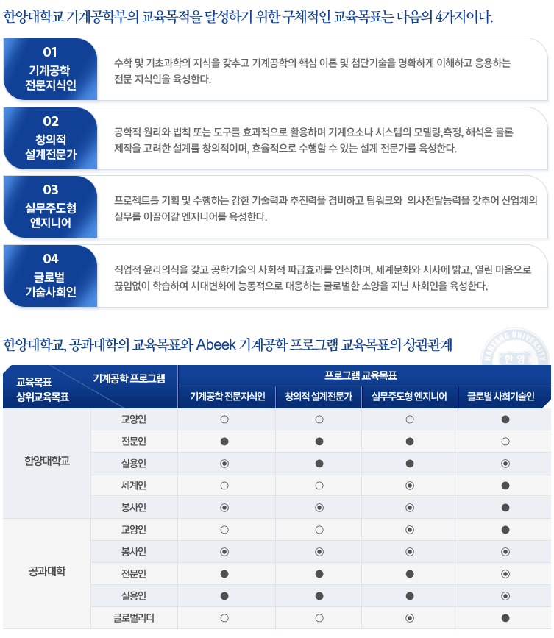
학부소개 > 교육목표
교육목표 기존 화면
Description
1 | 기존내용발췌 변동사항 확인
2
3
4
5
6
7
8
9
10
11
기계공학부
Home English Sitemap Hanyang Login Join
학부소개 사람들 교육 대학원 커뮤니티
교육목표
1

Slide 9
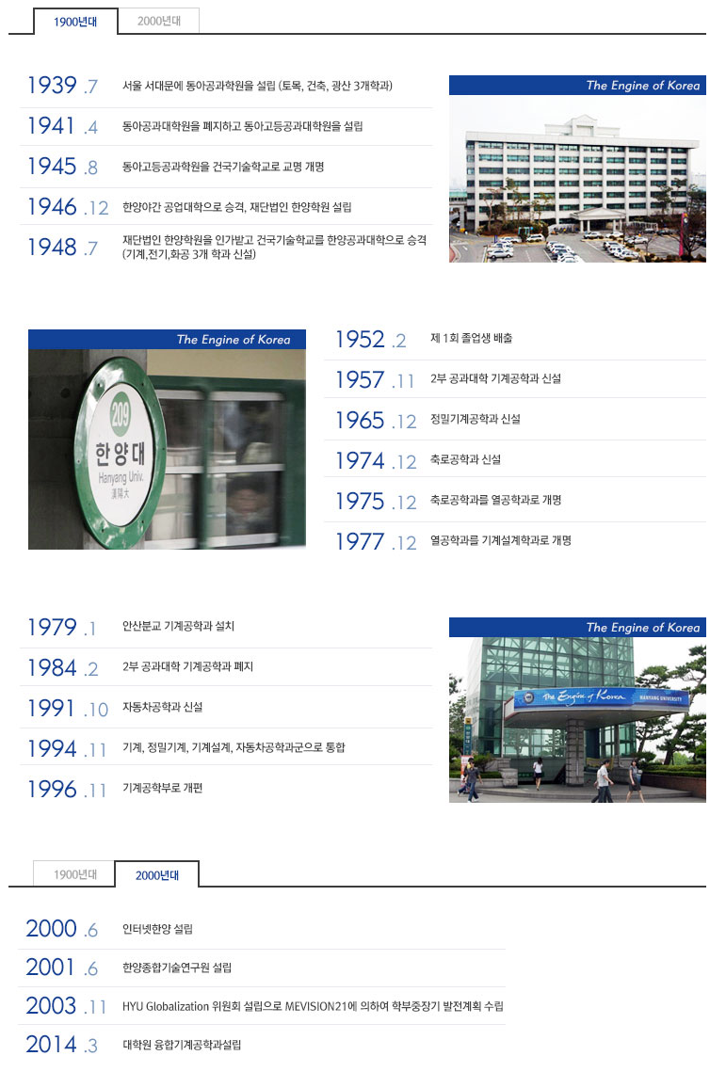
학부소개 > 학부연혁
학부연혁 기존 화면
Description
1 | 기존내용발췌 변동사항 확인
2
3
4
5
6
7
8
9
10
11
기계공학부
Home English Sitemap Hanyang Login Join
학부소개 사람들 교육 대학원 커뮤니티
학부연혁
1

Slide 10
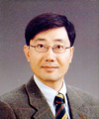
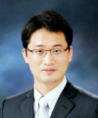
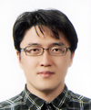
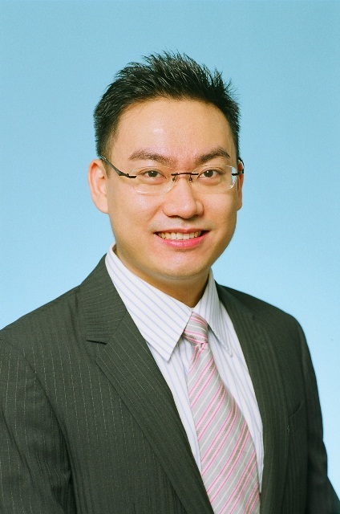
학부소개 > 학부조직
학부조직
Description
1 | 기존 보기페이지 삭제 리스트에서 표시항목을 모두 표시합니다.
2 | 대표이미지, 이름, 구분, 전화번호, 연구실, E-mail, Homepage, 위치 항목이 표시됩니다.
3 | 주소를 노출하지 않고 버튼을 선택하면 홈페이지 이동
4 | 한 페이지에 6명씩 페이지 처리
5
6
7
8
9
10
11
기계공학부
Home English Sitemap Hanyang Login Join
학부소개 사람들 교육 대학원 커뮤니티
학부조직
1
2
이름
구분
전화번호
연구실
E-mail
Homepage
위치
박성욱
부학부장, ABEEK 부PD
0430
연소기관 및 에너지 변환 연구실
parks@hanyang.ac.kr
A-205-2
이름
구분
전화번호
연구실
E-mail
Homepage
위치
장건희
학부장
0431
초정밀 회전기기 연구실
ghjang@hanyang.ac.kr
A-202-1
홈페이지 바로가기
3
홈페이지 바로가기
이름
구분
전화번호
연구실
E-mail
Homepage
위치
김학성
ABEEK 부PD
2898
다기능성 복합재료 설계 및 제조 연구실
kima@hanyang.ac.kr
M-207-2
이름
구분
전화번호
연구실
E-mail
Homepage
위치
Hui, Oscar Kwan-San
조교수
0441
Energy Storage and Utilization Lab
kshui@hanyang.ac.kr
보일러동 612-2
홈페이지 바로가기
홈페이지 바로가기
이름
구분
전화번호
연구실
E-mail
Homepage
위치
장건희
학부장
0431
초정밀 회전기기 연구실
ghjang@hanyang.ac.kr
A-202-1
이름
구분
전화번호
연구실
E-mail
Homepage
위치
박성욱
부학부장, ABEEK 부PD
0430
연소기관 및 에너지 변환 연구실
parks@hanyang.ac.kr
A-205-2
홈페이지 바로가기
홈페이지 바로가기
<< < 1 2 3 4 5 6 7 8 9 10 > >>

Slide 11
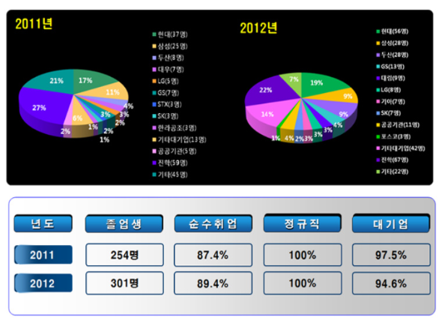
학부소개 > 기계공학FAQ
기계공학FAQ
Description
1 | 기존 faq내용이 4개인 관계로 가장 첫번째 faq내용이 펼쳐져서 보여질 수 있도록 수정
2
3
4
5
6
7
8
9
10
11
기계공학부
Home English Sitemap Hanyang Login Join
학부소개 사람들 교육 대학원 커뮤니티
기계공학FAQ
1
Q
한양대 기계공학부 졸업생의 진로
A
한양대 기계공학부 졸업생의 진로
Q
기계공학의 장점
Q
한양대 기계공학부의 비젼
Q
공학인증이란

Slide 12
학부소개 > 오시는길
오시는길
Description
기존 페이지와 내용 동일
1 | 구글 API지도 기능 추가
2
3
4
5
6
7
8
9
10
11
기계공학부
Home English Sitemap Hanyang Login Join
학부소개 사람들 교육 대학원 커뮤니티
오시는길
1
공과대학 RC 행정팀
Ⅳ파트
주소
(133-791) 서울시 성동구 왕십리로 222 한양대학교 공업센터 4층 414호 기계공학부
전화
02-2220-0460
E-mail
ccckt27@hanyang.ac.kr
업무시간
학기 중 오전 8시반 ~ 오후 5시반,
방학 중 일부 기간은 단축근무,
오전10시 ~ 오후5시
한양대학교 Seoul Campus VR Tour
아래 이미지를 클릭하시면 교내 상세 지도를 확인하실 수 있습니다.

Slide 13
HANYANG UNIVERSITY SCHOOL OF MECHANICAL ENGINEERING
사람들

Slide 14
사람들
사람들
Description
기존 2뎁스메뉴를 한페이지 내에 탭메뉴로 관리
1 | 기본 교수 탭 표시 교수, 직원, 명예 및 퇴직교수 기계공학부 동문회 탭구성
2 | 대표이미지, 이름, 구분, 재직기간, 전화번호, 연구실, E-mail. Homepage, 위치 항목 표시
3 | 6명 씩 페이지 처리
4
5
6
7
8
9
10
11
기계공학부
Home English Sitemap Hanyang Login Join
학부소개 사람들 교육 대학원 커뮤니티
사람들
1
교수
직원
명예 및 퇴직교수
기계공학부 동문회
2
이름
구분
재직기간
전화번호
연구실
E-mail
Homepage
위치
박성욱
부학부장, ABEEK 부PD
2013.03.01 ~ 현재
0430
연소기관 및 에너지 변환 연구실
parks@hanyang.ac.kr
A-205-2
이름
구분
재직기간
전화번호
연구실
E-mail
Homepage
위치
장건희
학부장
2013.03.01 ~ 현재
0431
초정밀 회전기기 연구실
ghjang@hanyang.ac.kr
A-202-1
홈페이지 바로가기
홈페이지 바로가기
이름
구분
재직기간
전화번호
연구실
E-mail
Homepage
위치
김학성
ABEEK 부PD
2013.03.01 ~ 현재
2898
다기능성 복합재료 설계 및 제조 연구실
kima@hanyang.ac.kr
M-207-2
이름
구분
재직기간
전화번호
연구실
E-mail
Homepage
위치
Hui, Oscar Kwan-San
조교수
2013.03.01 ~ 현재
0441
Energy Storage and Utilization Lab
kshui@hanyang.ac.kr
보일러동 612-2
홈페이지 바로가기
홈페이지 바로가기
이름
구분
재직기간
전화번호
연구실
E-mail
Homepage
위치
장건희
학부장
2013.03.01 ~ 현재
0431
초정밀 회전기기 연구실
ghjang@hanyang.ac.kr
A-202-1
이름
구분
재직기간
전화번호
연구실
E-mail
Homepage
위치
박성욱
부학부장, ABEEK 부PD
2013.03.01 ~ 현재
0430
연소기관 및 에너지 변환 연구실
parks@hanyang.ac.kr
A-205-2
홈페이지 바로가기
홈페이지 바로가기
3
<< < 1 2 3 4 5 6 7 8 9 10 > >>

Slide 15
HANYANG UNIVERSITY SCHOOL OF MECHANICAL ENGINEERING
교육

Slide 16
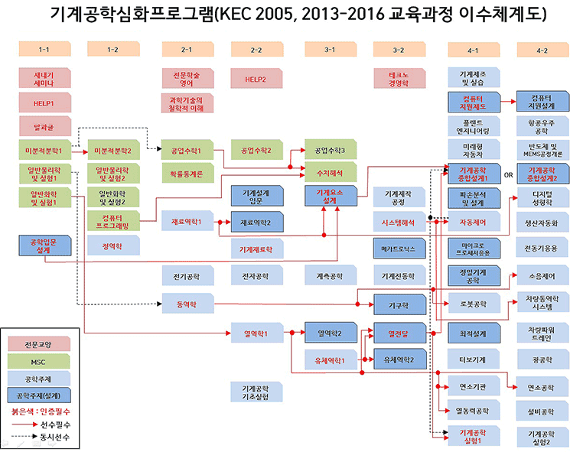
교육 > 교육과정(ABEEK)
교육과정(ABEEK) 소개 및 이전 과정 목록 화면
Description
1 | 기존내용발췌 변동사항 확인 필요
2
3
4
5
6
7
8
9
10
11
기계공학부
Home English Sitemap Hanyang Login Join
학부소개 사람들 교육 대학원 커뮤니티
교육과정(ABEEK)
1
다음페이지
계속

Slide 17
Description
1 | 기존내용발췌 변동사항 확인 필요
2 | 이전 교육과정 게시판 리스트로 표시 제목 선택하면 상세화면 이동
3
4
5
6
7
8
9
10
11
1
용어의 정의
가. 기초교과
1) 기초교과목은 전공기초교육 강화를 통해 학생들이 전공선택에 대한 자부심과 자기정체성을 확립하는데 기반이 되는 과목을 말하며, 기초교과목은 공통필수, 공통택필, 대학기초 그리고 전공기초로 구성 됨.
2) 공통필수는 우리대학 학생 전체가 이수하는 과목이며, 공통택필은 단과대학에서 선택한 필수과목 임.
3) 대학기초과목은 학부(과)에서 선택한 과목을 필수로 이수해야 함.
4) 전공기초 과목은 전공에 관련된 기초과목이나 탐색 과목으로 필수또는택필(전공학부인 경우)로 이수된 과목 임.
나. 전공핵심
전공핵심과목은 기존 전공필수과목에 선택권을 부여하기 위해 개발된 과목으로 각 학부(과)는 해당 전공별 반드시 이수해야 될 핵심(Core)적인 과목을 풀(Pool) 로 개설하고 그 풀 안에서 학생들은 일정 이상의 학점을 이수해야 함.
다. 전공심화
전공심화 과목은 전공핵심과목 이외의 과목으로 각 전공영역별 난이도가 높거나 최근 트랜드나 이슈 등을 다루는 상위 교과목(Advanced Courses)을 지칭함. 특 히 전공심화과목에는 자신의 경력비전을 달성하는 과정을 도와주고 졸업 후 사회 진출과정에 도움이 될 수 있는 과목도 포함.
라. 핵심교양
핵심교양과목이란 학과별 교육과정 이외로 개설되는 과정으로 대학별 지정 영역 에서 소정 학점 (6-12학점) 이상을 이수하여야 함. 핵심교양 영역으로는 인문과 예술, 사회와자연,과학과기술,비즈니스와 리더쉽, 외국어의 5개 영역으로 운영.
마. 선택교양
선택교양과목이란 핵심교양으로 지정되지 않은 영역교양을 말하며 핵심교양과 선 택교양을 합쳐 총 36학점까지만 졸업학점으로 인정됨. 선택교양영역은교양인,전문인,실용인,세계인,봉사인의5개영역으로운영함.
교육과정
No. | 제목
10 | 2013년-2016년 교육과정
9 | 2009년-2012년 교육과정
8 | 2005년-2008년 교육과정
2
<< < 1 2 3 4 5 6 7 8 9 10 > >>

Slide 18
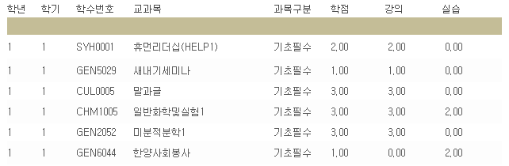
교육 > 교육과정(ABEEK)
교육과정 이전 과정 상세 화면
Description
1 | 제목, 내용, 첨부파일 항목 표시
2
3
4
5
6
7
8
9
10
11
기계공학부
Home English Sitemap Hanyang Login Join
학부소개 사람들 교육 대학원 커뮤니티
교육과정(ABEEK)
1
2013년-2016년 교육과정
첨부파일명.확장자
목록
< 이전글 2009년-2012년 교육과정
2009년-2012년 교육과정 다음글 >

Slide 19
교육 > 영어전용 과목
영어전용 과목
Description
기존내용발췌 변동사항 확인 필요
1
2
3
4
5
6
7
8
9
10
11
기계공학부
Home English Sitemap Hanyang Login Join
학부소개 사람들 교육 대학원 커뮤니티
영어전용 과목
1학년 대상 전공과목
No. | 성명 | 학수번호 | 교과목명 | 학점 | 강의 | 실습 | 학기 | 최소운영 예정학기
1 | 이세헌 | COE2003 | 정역학 | 3 | 3 | 0 | 2 | 2012-2학기
2학년 대상 전공과목
No. | 성명 | 학수번호 | 교과목명 | 학점 | 강의 | 실습 | 학기 | 최소운영 예정학기
1 | 김학성 | DME0201 | 재료역학1 | 3 | 3 | 0 | 1 | 2012-1학기
2 | 유홍희 | COE2004 | 동역학 | 3 | 3 | 0 | 1 | 2012-1학기
3 | 문승재 | COE3051 | 공업수학1 | 3 | 3 | 0 | 1 | 2012-1학기
4 | 한석영 | DME2002 | 재료역학2 | 3 | 3 | 0 | 2 | 2012-2학기
5 | 박성욱 | MEE3001 | 열역학1 | 3 | 3 | 0 | 2 | 2011-2학기
6 | 박관규 | ELE3053 | 전기공학 | 3 | 3 | 0 | 1 | 2014-1학기
다음페이지
계속

Slide 20
Description
기존내용발췌 변동사항 확인 필요
1
2
3
4
5
6
7
8
9
10
11
3학년 대상 전공과목
No. | 성명 | 학수번호 | 교과목명 | 학점 | 강의 | 실습 | 학기 | 최소운영 예정학기
1 | 박종현 | DME3003 | 시스템해석 | 3 | 3 | 0 | 1 | 2011-1학기
2 | 육세진 | MAT3008 | 수치해석 | 3 | 3 | 0 | 1 | 2012-1학기
3 | 조진수 | MEE3003 | 유체역학1 | 3 | 3 | 0 | 1 | 2011-1학기
4 | 김용모 | MEE3002 | 열역학2 | 3 | 3 | 0 | 1 | 2012-1학기
5 | 윤길호 | DME3052 | 기계요소설계 | 3 | 3 | 0 | 1 | 2013-1학기
6 | 박종현 | ENE4054 | 제어공학 | 3 | 3 | 0 | 2 | 2011-2학기
7 | 육세진 | MEE4001 | 열전달 | 3 | 3 | 0 | 2 | 2011-2학기
8 | 박준홍 | PME3002 | 기계진동학 | 3 | 3 | 0 | 2 | 2012-2학기
9 | 김태원 | DME2055 | 기계재료학 | 3 | 3 | 0 | 2 | 2012-2학기
10 | 선우명호 | PME3006 | 메카트로닉스 | 3 | 2 | 2 | 2 | 2011-2학기
11 | 박종현 | ENE4054 | 자동제어 | 3 | 3 | 0 | 2 | 2013-2학기
12 | 윤길호 | APA4010 | 기구학 | 3 | 3 | 0 | 2 | 2013-2학기
13 | 조진수 | AUE4011 | 연소공학 | 3 | 3 | 0 | 2 | 2013-2학기
14 | 이세헌 | MEE4079 | 기계제작공정 | 3 | 3 | 0 | 2 | 2013-2학기
4학년 대상 전공과목
No. | 성명 | 학수번호 | 교과목명 | 학점 | 강의 | 실습 | 학기 | 최소운영 예정학기
1 | 선우명호 | ENE4041 | 마이크로프로세서응용 | 3 | 2 | 2 | 1 | 2011-1학기
2 | 박종현 | CSE4021 | 로봇공학 | 3 | 3 | 0 | 1 | 2011-1학기
3 | 조진수 | MEE4004 | 유체기계 | 3 | 3 | 0 | 2 | 2011-2학기
4 | 조진수 | MEE4079 | 항공우주공학 | 3 | 3 | 0 | 2 | 2011-2학기
5 | 조진수 | MDE4002 | 터보기계 | 3 | 3 | 0 | 2 | 2013-1학기

Slide 21
교육 > 학사일정
학사일정
Description
기존내용발췌 변동사항 확인 필요
1
2
3
4
5
6
7
8
9
10
11
기계공학부
Home English Sitemap Hanyang Login Join
학부소개 사람들 교육 대학원 커뮤니티
학사일정
2015학년도 학사일정
2015 년 3 월 1 일 ~ 2016 년 2 월 29일
Months | 기간 | 내용 | 비고
2월 | 2015년 2월 25일(수) | 2015학년도 입학식
 | 2월 27일(금) | 신∙편입생 수강신청기간(서울, ERICA)
3월 | 3월 02일(월) | 2015학년도 1학기 개강
 | 3월 05일(목) ~ 3월 06일(금) | 2015학년도 1학기 수강신청 최종 정정기간(서울, ERICA)
 | 3월 09일(월) ~ 3월 11일(수) | 조기졸업 신청기간
 | 3월 23일(월) ~ 3월 25일(수) | 2015학년도 1학기 학점포기 신청기간
5월 | 5월 18일(월) ~ 5월 22일(금) | 2015학년도 여름 계절학기 신청기간(서울,ERICA)
 | 5월 18일(월) ~ 5월 22일(금) | 2014학년도 후기 졸업예정자 졸업논문 제출기간
 | 5월 18일(월) ~ 5월 22일(금) | 다중∙복수∙연계전공 신청 및 포기, 부전공 포기기간(서울)
 | 5월 18일(월) ~ 5월 22일(금) | 다중.복수.연계.부전공 신청 및 포기기간(ERICA)
 | 5월 26일(화) ~ 6월 25일(목) | 2015학년도 1학기 인터넷 강의 평가 기간
6월 | 6월 08일(월) ~ 6월 12일(금) | 2015학년도 2학기 재입학 접수기간
 | 6월 10일(수) ~ 6월 12일(금) | 졸업연기원 신청기간
 | 6월 15일(월) ~ 6월 24일(수) | 2015학년도 1학기 성적입력 및 열람기간
 | 6월 20일(토) | 2015학년도 1학기 종강
 | 6월 22일(월) ~ 8월 31일(월) | 하계방학
 | 6월 22일(월) ~ 7월 22일(수) | 2015학년도 여름 계절학기(서울)
 | 6월 22일(월) ~ 7월 10일(금) | 2015학년도 여름 계절학기(ERICA)
7월 | 7월 13일(월) ~ 7월 17일(금) | 2015학년도 1학기 졸업유보 신청기간
 | 7월 20일(월) ~ 7월 31일(금) | 2015학년도 2학기 휴∙복학 신청기간
다음페이지
계속

Slide 22
Description
기존내용발췌 변동사항 확인 필요
1
2
3
4
5
6
7
8
9
10
11
Months | 기간 | 내용 | 비고
8월 | 8월 03일(월) ~ 8월 05일(수) | 2014학년도 후기 졸업사정
 | 8월 11일(화) ~ 8월 14일(금) | 2015학년도 2학기 수강신청기간(서울, ERICA)
 | 8월 20일(목) | 2014학년도 후기 학위수여식(ERICA)
 | 8월 21일(금) | 2014학년도 후기 학위수여식(서울)
9월 | 9월 01일(화) | 2015학년도 2학기 개강
 | 9월 04일(금) ~ 9월 07일(월) | 2015학년도 2학기 수강신청 최종 정정기간(서울, ERICA)
 | 9월 07일(월) ~ 9월 09일(수) | 조기졸업 신청기간
 | 9월 21일(월) ~ 9월 23일(수) | 2015학년도 2학기 학점포기 신청기간
10월 | 10월 19일(월) ~ 10월 23일(금) | 2015학년도 전기 졸업예정자 졸업논문 제출기간
11월 | 11월 02일(월) ~ 11월 06일(금) | 2016학년도 1학기 재입학 접수기간
 | 11월 16일(월) ~ 11월 20일(금) | 2015학년도 겨울 계절학기 신청기간(서울,ERICA)
 | 11월 23일(월) ~ 11월 27일(금) | 다중∙복수∙연계전공 신청 및 포기, 부전공 포기기간(서울)
 | 11월 23일(월) ~ 11월 27일(금) | 다중.복수.연계.부전공 신청 및 포기기간(ERICA)
 | 11월 23일(월) ~ 12월 24일(목) | 2015학년도 2학기 인터넷 강의평가 기간
 | 11월 30일(월) ~ 12월 02일(수) | 졸업연기원 신청기간
12월 | 12월 15일(화) ~ 12월 24일(목) | 2015학년도 2학기 성적입력 및 열람기간
 | 12월 21일(월) | 2015학년도 2학기 종강
 | 12월 22일(화) ~ 2016년 1월 13일(수) | 2015학년도 겨울 계절학기(서울,ERICA)
 | 12월 22일(화) ~ 2016년 2월 29일(월) | 동계방학
다음페이지
계속

Slide 23
Description
기존내용발췌 변동사항 확인 필요
1
2
3
4
5
6
7
8
9
10
11
2016학년도 학사일정
Months | 기간 | 내용 | 비고
1월 | 1월 11일(월) ~ 1월 22일(금) | 2016학년도 1학기 휴∙복학 신청기간
 | 1월 11일(월) ~ 1월 15일(금) | 2015학년도 2학기 졸업유보 신청기간
 | 1월 25일(월) ~ 1월 26일(화) | 2016학년도 전과 접수기간
 | 1월 28일(목) | 2016학년도 전과 면접
2월 | 2월 03일(수) ~ 2월 05일(금) | 2015학년도 전기 졸업사정
 | 2월 15일(월) ~ 2월 17일(수) | 2016학년도 1학기 수강신청기간(서울, ERICA)
 | 2월 17일(수) | 2015학년도 전기 학위수여식(ERICA)
 | 2월 18일(목) ~ 2월 19일(금) | 2015학년도 전기 학위수여식(서울)
 | 2월 24일(수) ~ 2월 26일(금) | 2016학년도 부전공 접수기간(서울)
 | 2월 26일(금) | 신∙편입생 수강신청기간(서울, ERICA)
* 학사일정은 사정에 따라 변경될 수 있음
다음페이지
계속

Slide 24
HANYANG UNIVERSITY SCHOOL OF MECHANICAL ENGINEERING
대학원

Slide 25
사람들
사람들
Description
1 | 융합기계공학과, 기계공학과, 자동차공학과 탭메뉴 구성
2 | 대표이미지, 이름, 구분, 재직기간, 전화번호, 연구실, E-mail, Homepage, 위치 항목 표시
3 | 6개씩 페이지 처리
4
5
6
7
8
9
10
11
기계공학부
Home English Sitemap Hanyang Login Join
학부소개 사람들 교육 대학원 커뮤니티
대학원
3
융합기계공학과
기계공학과
자동차공학과
1
이름
구분
재직기간
전화번호
연구실
E-mail
Homepage
위치
장건희
학부장
2013.03.01 ~ 현재
0431
초정밀 회전기기 연구실
ghjang@hanyang.ac.kr
A-202-1
이름
구분
재직기간
전화번호
연구실
E-mail
Homepage
위치
박성욱
부학부장, ABEEK 부PD
2013.03.01 ~ 현재
0430
연소기관 및 에너지 변환 연구실
parks@hanyang.ac.kr
A-205-2
홈페이지 바로가기
홈페이지 바로가기
이름
구분
재직기간
전화번호
연구실
E-mail
Homepage
위치
김학성
ABEEK 부PD
2013.03.01 ~ 현재
2898
다기능성 복합재료 설계 및 제조 연구실
kima@hanyang.ac.kr
M-207-2
이름
구분
재직기간
전화번호
연구실
E-mail
Homepage
위치
홈페이지 바로가기
홈페이지 바로가기
이름
구분
재직기간
전화번호
연구실
E-mail
Homepage
위치
장건희
학부장
2013.03.01 ~ 현재
0431
초정밀 회전기기 연구실
ghjang@hanyang.ac.kr
A-202-1
이름
구분
재직기간
전화번호
연구실
E-mail
Homepage
위치
박성욱
부학부장, ABEEK 부PD
2013.03.01 ~ 현재
0430
연소기관 및 에너지 변환 연구실
parks@hanyang.ac.kr
A-205-2
홈페이지 바로가기
홈페이지 바로가기
2
<< < 1 2 3 4 5 6 7 8 9 10 > >>

Slide 26
HANYANG UNIVERSITY SCHOOL OF MECHANICAL ENGINEERING
커뮤니티

Slide 27
커뮤니티 > 학부공지
학부공지 목록 화면
Description
1 | 전체, 일반, 수업관련, 졸업논문, 장학금, 취업, ABEEK 분류의 탭응로 구성 기본선택은 전체입니다.
2 | 분류, 제목, 날짜, 조회수 항목 표시
3 | 관리자에서 공지로 등록한 게시물이 순서대로 최상단에 표시
4 | 제목, 내용, 제목+내용 검색조건
5 | 등록글이 등록된 지 24시간이 지나지 않았다면 NEW아이콘 표시 첨부파일이 있으면 파일 아이콘 표시
6
7
8
9
10
11
기계공학부
Home English Sitemap Hanyang Login Join
학부소개 사람들 교육 대학원 커뮤니티
학부공지
1
전체
일반
수업관련
졸업논문
장학금
취업
ABEEK
2
No. | 분류 | 제목 | 날짜 | 조회수
공지 | 수업관련 | 2015-1학기 공통기초과학과목 중간시험 일정 안내 | 2015-05-19 | 3000
공지 | 일반 | 2015학년도「교육실습 동의서」제출 안내 | 2015-05-19 | 3000
3 | 졸업논문 | F성적표기 및 학사경고 제도 변경 안내 | 2015-05-19 | 3000
4 | 장학금 | 컴퓨터지원제도 대체인정교과목 안내 | 2015-05-19 | 3000
5 | 취업 | F성적표기 및 학사경고 제도 변경 안내 | 2015-05-19 | 3000
6 | ABEEK | 컴퓨터지원제도 대체인정교과목 안내 | 2015-05-19 | 3000
3 | 졸업논문 | F성적표기 및 학사경고 제도 변경 안내 | 2015-05-19 | 3000
4 | 장학금 | 컴퓨터지원제도 대체인정교과목 안내 | 2015-05-19 | 3000
5 | 취업 | F성적표기 및 학사경고 제도 변경 안내 | 2015-05-19 | 3000
6 | ABEEK | 컴퓨터지원제도 대체인정교과목 안내 | 2015-05-19 | 3000
3
5
<< < 1 2 3 4 5 6 7 8 9 10 > >>
4
전체
검색
제목
내용
제목 + 내용

Slide 28
커뮤니티 > 학부공지
학부공지 상세 화면
Description
1 | 제목, 작성일, 조회수, 내용, 첨부파일 표시
2
3
4
5
6
7
8
9
10
11
기계공학부
Home English Sitemap Hanyang Login Join
학부소개 사람들 교육 대학원 커뮤니티
학부공지
1
2015-1학기 공통기초과학화목 중간시험 일정 안내
2015.05.18
조회수 3000
기계공학부 학생 여러분 :
보람찬 여름방학 보내고 있기를 바랍니다.
지난 주, 언론을 통해 BK21플러스 사업의 선정결과가 발표 되었습니다.
아쉽게도 이번 BK21플러스 사업에 우리학교 기계사업단이 선정되지 못하였습니다. 저도 기계공학부 학부장으로 학생 여러분을 포함한 구성원 모든 분들에게 죄송하다는 말씀을 드립니다. 한양대학교 기계사업단이 수도권 사립대로는 유일하게 1, 2단계 BK21사업을 통해 14년동안 지원을 받아왔으므로, 기계공학부 학생 여러분들의 아쉬움은 더욱 클 것으로 생각됩니다.
BK21 사업은 대학원생들의 연구를 지원하는 사업입니다. 그 동안 기계공학과 대학원생들에게는 석박사통합과정장학금, 과학기술장학금, 연구조교, 실험조교, 연구과제 인건비, BK21장학금 등을 통해 국내 최고 수준의 장학금을 지급하여 왔습니다. 이 중 BK21지원금은 국가연구비, 산업체연구비와 교내외 장학금등 전체 지원비 대비 약 10% 정도를 차지하였으므로, 전체 지원금에서 차지하는 비중은 크지 않습니다.
첨부파일명.확장자
목록
< 이전글 2015학년도「교육실습 동의서」제출 안내
2015학년도「교육실습 동의서」제출 안내 다음글 >

Slide 29
커뮤니티 > 대학원공지
대학원공지 목록 화면
Description
학부공지 게시판과 기능 동일
1
2
3
4
5
6
7
8
9
10
11
기계공학부
Home English Sitemap Hanyang Login Join
학부소개 사람들 교육 대학원 커뮤니티
대학원공지
No. | 제목 | 날짜 | 조회수
공지 | 2015-1학기 공통기초과학과목 중간시험 일정 안내 | 2015-05-19 | 3000
공지 | 2015학년도「교육실습 동의서」제출 안내 | 2015-05-19 | 3000
3 | F성적표기 및 학사경고 제도 변경 안내 | 2015-05-19 | 3000
4 | 컴퓨터지원제도 대체인정교과목 안내 | 2015-05-19 | 3000
5 | F성적표기 및 학사경고 제도 변경 안내 | 2015-05-19 | 3000
6 | 컴퓨터지원제도 대체인정교과목 안내 | 2015-05-19 | 3000
3 | F성적표기 및 학사경고 제도 변경 안내 | 2015-05-19 | 3000
4 | 컴퓨터지원제도 대체인정교과목 안내 | 2015-05-19 | 3000
5 | F성적표기 및 학사경고 제도 변경 안내 | 2015-05-19 | 3000
6 | 컴퓨터지원제도 대체인정교과목 안내 | 2015-05-19 | 3000
<< < 1 2 3 4 5 6 7 8 9 10 > >>
전체
검색
제목
내용
제목 + 내용

Slide 30
커뮤니티 > 학생회공지
학생회공지 목록 화면
Description
학부공지 게시판과 기능 동일
1
2
3
4
5
6
7
8
9
10
11
기계공학부
Home English Sitemap Hanyang Login Join
학부소개 사람들 교육 대학원 커뮤니티
학생회공지
No. | 제목 | 날짜 | 조회수
공지 | 2015-1학기 공통기초과학과목 중간시험 일정 안내 | 2015-05-19 | 3000
공지 | 2015학년도「교육실습 동의서」제출 안내 | 2015-05-19 | 3000
3 | F성적표기 및 학사경고 제도 변경 안내 | 2015-05-19 | 3000
4 | 컴퓨터지원제도 대체인정교과목 안내 | 2015-05-19 | 3000
5 | F성적표기 및 학사경고 제도 변경 안내 | 2015-05-19 | 3000
6 | 컴퓨터지원제도 대체인정교과목 안내 | 2015-05-19 | 3000
3 | F성적표기 및 학사경고 제도 변경 안내 | 2015-05-19 | 3000
4 | 컴퓨터지원제도 대체인정교과목 안내 | 2015-05-19 | 3000
5 | F성적표기 및 학사경고 제도 변경 안내 | 2015-05-19 | 3000
6 | 컴퓨터지원제도 대체인정교과목 안내 | 2015-05-19 | 3000
<< < 1 2 3 4 5 6 7 8 9 10 > >>
전체
검색
제목
내용
제목 + 내용

Slide 31
커뮤니티 > 자료실
자료실 목록 화면
Description
기존 학생자료실 사용여부 확인 필요
1 | 리스트에서 첨부파일 아이콘을 선택하면 바로 다운로드 가능
2 | 제목 선택하면 상세페이지 이동
3
4
5
6
7
8
9
10
11
기계공학부
Home English Sitemap Hanyang Login Join
학부소개 사람들 교육 대학원 커뮤니티
자료실
No. | 제목 | 날짜 | 첨부파일
공지 | 2015-1학기 공통기초과학과목 중간시험 일정 안내 | 2015-05-19
공지 | 2015학년도「교육실습 동의서」제출 안내 | 2015-05-19
8 | 제4공대 연수회 단체사진 2 | 2015-05-19
7 | 제4공대 연수회 단체사진 2 | 2015-05-19
6 | 제4공대 연수회 단체사진 2 | 2015-05-19
5 | 제4공대 연수회 단체사진 2 | 2015-05-19
4 | 제4공대 연수회 단체사진 2 | 2015-05-19
3 | 제4공대 연수회 단체사진 2 | 2015-05-19
2 | 제4공대 연수회 단체사진 2 | 2015-05-19
1 | 제4공대 연수회 단체사진 2 | 2015-05-19
1
2
<< < 1 2 3 4 5 6 7 8 9 10 > >>
전체
검색
제목
내용
제목 + 내용

Slide 32
커뮤니티 > 멘토링 및 취업게시판
멘토링 및 취업게시판 목록 화면
Description
해당게시판은 사용자 등록 관리가 가능합니다.
1 | 제목, 작성자, 날짜, 조회수 항목이 표시됩니다.
2 | 해당 글에 달린 댓글 개수 표시
3 | 글쓰기 버튼을 선택하면 작성하기 페이지로 이동합니다. 비로그인이라면 로그인 페이지로 이동
4 | 제목, 내용, 제목+내용, 닉네임 검색조건
5
6
7
8
9
10
11
기계공학부
Home English Sitemap Hanyang Login Join
학부소개 사람들 교육 대학원 커뮤니티
멘토링 및 취업게시판
1
No. | 제목 | 작성자 | 날짜 | 조회수
공지 | 2015-1학기 공통기초과학과목 중간시험 일정 안내 | 관리자 | 2015-05-19 | 3000
공지 | 2015학년도「교육실습 동의서」제출 안내 | 관리자 | 2015-05-19 | 3000
3 | F성적표기 및 학사경고 제도 변경 안내 | 닉네임 | 2015-05-19 | 3000
4 | 컴퓨터지원제도 대체인정교과목 안내 | 닉네임 | 2015-05-19 | 3000
5 | F성적표기 및 학사경고 제도 변경 안내 | 닉네임 | 2015-05-19 | 3000
6 | 컴퓨터지원제도 대체인정교과목 안내 | 닉네임 | 2015-05-19 | 3000
3 | F성적표기 및 학사경고 제도 변경 안내 | 닉네임 | 2015-05-19 | 3000
4 | 컴퓨터지원제도 대체인정교과목 안내 | 닉네임 | 2015-05-19 | 3000
5 | F성적표기 및 학사경고 제도 변경 안내 | 닉네임 | 2015-05-19 | 3000
6 | 컴퓨터지원제도 대체인정교과목 안내 | 닉네임 | 2015-05-19 | 3000
30
2
<< < 1 2 3 4 5 6 7 8 9 10 > >>
3
글쓰기
전체
검색
4
제목
내용
제목 + 내용
닉네임

Slide 33
커뮤니티 > 멘토링 및 취업게시판
멘토링 및 취업게시판 상세 화면
Description
1 | 제목, 작성자, 작성일, 조회수, 내용, 첨부파일 항목 표시
2 | 댓글 입력 로그인한 상태에서만 해당 영역이 표시됩니다.
3
4
5
6
7
8
9
10
11
기계공학부
Home English Sitemap Hanyang Login Join
학부소개 사람들 교육 대학원 커뮤니티
멘토링 및 취업게시판
1
[대림산업] 아르바이트 하실 분~
작성자 mechanic
2015.05.18
조회수 3000
안녕하세요..저는 기계공학부 01학번 졸업생 이보람 이라고 합니다.
현재 대림산업 플랜트사업본부의 모 사업팀에서 Project Engineer로 근무하고 있습니다.
저희 Project가 막바지에 이르러, 일손이 많이 부족해서 아르바이트 생의 도움을 받고자 하는데,
가능하면, 한양대 재학중의 후배님 중에 휴학 중이신 분들, 군대갔다와서 2학기 복학 전까지 휴학이신 분들이 아르바이트 생으로 도움을 주셨으면 합니다.
향후, 플랜트 쪽으로 진로를 생각하시는 후배님들께는 이 쪽 분야의 업무 흐름에 대하여 익힐 수 있는 좋은 기회라고도 생각됩니다.
관심있으신 분들은 저한테 메일 보내주세요...
email 주소 : ramborocker@daelim.co.kr
첨부파일명.확장자
목록
2
댓글 입력
댓글을 입력해주세요
댓글
등록
다음페이지
계속

Slide 34
Description
1 | 작성자명, 댓글내용, 작성년월일 시분초 표시
2 | 자신이 쓴 댓글일 경우 수정, 삭제버튼 노출
3 | 댓글에 대한 댓글 달기 버튼
4 | 댓글 리스트의 댓글 달기 버튼을 선택하면 노출
5 | 댓글 20개씩 페이지처리
6
7
8
9
10
11
1
태양처럼살자
취업게시판 DB만 다른 계정으로 따로 관리하기라도 하나요?
자유게시판 등은 문제없었는데 유독 취게만 문제있었다는게 이상하네요..
여러 사람들의 반발 때문에 슬며시 원상복구 시켜놓고 핑계대는 것처럼 보이는건 저뿐인가요?
이 글 올리신지 3주가 넘었는데 관련공지글은 언제 올리실건지..
2015.05.19 17:27:40
2
삭제
수정
댓글
태양처럼살자
취업게시판 DB만 다른 계정으로 따로 관리하기라도 하나요?
자유게시판 등은 문제없었는데 유독 취게만 문제있었다는게 이상하네요..
여러 사람들의 반발 때문에 슬며시 원상복구 시켜놓고 핑계대는 것처럼 보이는건 저뿐인가요?
이 글 올리신지 3주가 넘었는데 관련공지글은 언제 올리실건지..
2015.05.19 17:27:40
댓글
태양처럼살자
취업게시판 DB만 다른 계정으로 따로 관리하기라도 하나요?
자유게시판 등은 문제없었는데 유독 취게만 문제있었다는게 이상하네요..
여러 사람들의 반발 때문에 슬며시 원상복구 시켜놓고 핑계대는 것처럼 보이는건 저뿐인가요?
이 글 올리신지 3주가 넘었는데 관련공지글은 언제 올리실건지..
3
2015.05.19 17:27:40
댓글
4
댓글을 입력해주세요
댓글
등록
태양처럼살자
취업게시판 DB만 다른 계정으로 따로 관리하기라도 하나요?
자유게시판 등은 문제없었는데 유독 취게만 문제있었다는게 이상하네요..
여러 사람들의 반발 때문에 슬며시 원상복구 시켜놓고 핑계대는 것처럼 보이는건 저뿐인가요?
이 글 올리신지 3주가 넘었는데 관련공지글은 언제 올리실건지..
2015.05.19 17:27:40
댓글
5
<< < 1 2 3 4 5 6 7 8 9 10 > >>
< 이전글 2015학년도「교육실습 동의서」제출 안내
2015학년도「교육실습 동의서」제출 안내 다음글 >

Slide 35
커뮤니티 > 멘토링 및 취업게시판
멘토링 및 취업게시판 목록 화면
Description
1 | 제목, 내용, 첨부파일 등록 사용자 에디터 권한 여부 확인 필요
2 | 초기 등록시 목록, 등록 수정 화면일 경우 목록, 수정, 삭제
3
4
5
6
7
8
9
10
11
기계공학부
Home English Sitemap Hanyang Login Join
학부소개 사람들 교육 대학원 커뮤니티
멘토링 및 취업게시판
1
제목
내용
첨부파일
찾아보기
목록
등록
2
목록
수정
삭제

Slide 36
커뮤니티 > 자유게시판
자유게시판 목록 화면
Description
목록/상세페이지 멘토링 및 취업게시판과 같습니다.
1
2
3
4
5
6
7
8
9
10
11
기계공학부
Home English Sitemap Hanyang Login Join
학부소개 사람들 교육 대학원 커뮤니티
> 커뮤니티 > 자유게시판
No. | 제목 | 날짜 | 조회수
공지 | 2015-1학기 공통기초과학과목 중간시험 일정 안내 | 2015-05-19 | 3000
공지 | 2015학년도「교육실습 동의서」제출 안내 | 2015-05-19 | 3000
3 | F성적표기 및 학사경고 제도 변경 안내 | 2015-05-19 | 3000
4 | 컴퓨터지원제도 대체인정교과목 안내 | 2015-05-19 | 3000
5 | F성적표기 및 학사경고 제도 변경 안내 | 2015-05-19 | 3000
6 | 컴퓨터지원제도 대체인정교과목 안내 | 2015-05-19 | 3000
3 | F성적표기 및 학사경고 제도 변경 안내 | 2015-05-19 | 3000
4 | 컴퓨터지원제도 대체인정교과목 안내 | 2015-05-19 | 3000
5 | F성적표기 및 학사경고 제도 변경 안내 | 2015-05-19 | 3000
6 | 컴퓨터지원제도 대체인정교과목 안내 | 2015-05-19 | 3000
<< < 1 2 3 4 5 6 7 8 9 10 > >>
글쓰기
전체
검색
제목
내용
제목 + 내용

Slide 37
HANYANG UNIVERSITY SCHOOL OF MECHANICAL ENGINEERING
회원가입

Slide 38
마이페이지 > 로그인
마이페이지 > 로그인 화면
Description
1 | 아이디 비밀번호 입력 후 로그인
2 | 아이디 저장 기능
3
4
5
6
7
8
9
10
11
기계공학부
Home English Sitemap Hanyang Login Join
학부소개 사람들 교육 대학원 커뮤니티
로그인
1
한양대학교 기계공학부 회원 로그인
아이디
로그인
비밀번호
아이디 저장
아이디/비밀번호 찾기
회원가입
2

Slide 39
마이페이지 > 아이디/비밀번호 찾기
아이디/비밀번호찾기 입력 화면
Description
1 | 아이디찾기 - 이름, 이메일 입력 아이디 확인 화면 이동
2 | 비밀번호찾기 – 아이디, 이름, 이메일 입력 비밀번호 전송 알림 화면 이동
3
4
5
6
7
8
9
10
11
기계공학부
Home English Sitemap Hanyang Login Join
학부소개 사람들 교육 대학원 커뮤니티
아이디/비밀번호 찾기
1
2
아이디 찾기
비밀번호 찾기
이름
아이디
이메일
이름
확인
이메일
확인

Slide 40
마이페이지 > 아이디/비밀번호 찾기
아이디 확인 화면
Description
1
2
3
4
5
6
7
8
9
10
11
기계공학부
Home English Sitemap Hanyang Login Join
학부소개 사람들 교육 대학원 커뮤니티
아이디/비밀번호 찾기
회원님의 아이디는 mechanic1 입니다.
홈으로
로그인 하기

Slide 41
마이페이지 > 아이디/비밀번호 찾기
비밀번호 이메일 전송 출력 화면
Description
1
2
3
4
5
6
7
8
9
10
11
기계공학부
Home English Sitemap Hanyang Login Join
학부소개 사람들 교육 대학원 커뮤니티
아이디/비밀번호 찾기
비밀번호가 등록된 이메일 mechanic1@naver.com 를 통해
임시 비밀번호가 발송되었습니다.
홈으로
로그인 하기

Slide 42
마이페이지 > 회원가입
회원가입 정보 입력 화면
Description
학번, 아이디, 비밀번호, 비밀번호 확인, 이름, 닉네임, 이메일주소 항목을 입력하고 회원가입이 가능합니다. 모두 필수입력 항목입니다.
1 | 재학중인 한양대학교 기계공학부 학생만 회원가입 및 로그인이 가능합니다. 학번 입력값에 따라서 각 메시지가 출력됩니다.
2 | 학번을 정확히 입력하였으나 기계공학부 학생이 아닐경우
3 | 기계공학부 학번을 정확히 입력하였으나 학번이 현재 재학중이 아닐 경우
4 | 이미 가입된 학번일 경우
5 | 학번 형식에 맞지 않거나 없는 학번일 경우
6 | 기존 제로보드 회원가입이기 때문에 아이디/비밀번호 형식를 동일하게 받습니다.
7
8
9
10
11
기계공학부
Home English Sitemap Hanyang Login Join
학부소개 사람들 교육 대학원 커뮤니티
회원가입
회원정보를 입력해 주세요
학번
아이디
비밀번호
비밀번호 확인
이름
닉네임
이메일주소
1
재학중인 기계공학부 학생만 가입이 가능합니다.
6
중복확인
사용자 ID는 3~20자 사이의 영문+숫자로 이루어져야 하며 영문으로 시작되어야 합니다.
6
비밀번호는 6~20자로 되어야 합니다.
4
@
직접입력
이미 존재하는 학번입니다.
등록완료
취소
2
3
5
기계공학부 학생이 아닙니다.
재학중이 아닙니다.
존재하지 않는 학번입니다.
다시 확인해주십시오.

Slide 43
Description
1 | 아이디 형식이 맞지 않을 경우
2 | 중복확인 버튼 선택 후 사용할 수 있는 아이디일 경우
3 | 비밀번호 형식이 맞지 않는 경우
4 | 비밀번호 확인을 입력하지 않은 경우
5 | 이메일 형식이 맞지 않은 경우 Ex)aaa@aaa.com
6
7
8
9
10
11
1
2
Mechanic은(는) 사용할 수 없는 아이디입니다. 다른 아이디를 입력 후 중복 확인을 눌러주세요
Mechanic은(는) 사용할 수 있는 아이디입니다. 사용하시겠습니까?
3
4
비밀번호는 최소 6자이상으로 입력하십시오!
비밀번호 확인이 필요합니다.
5
이메일 주소의 형식이 잘못되었습니다.

Slide 44
마이페이지 > 회원가입완료
회원가입완료 화면
Description
1
2
3
4
5
6
7
8
9
10
11
기계공학부
Home English Sitemap Hanyang Login Join
학부소개 사람들 교육 대학원 커뮤니티
회원가입완료
한양대학교 기계공학부 웹사이트
회원가입이 완료되셨습니다.
등록하신 정보는 로그인 하신 후 마이페이지 > 회원정보수정 메뉴에서 변경하실 수 있습니다.
홈으로
로그인 하기

Slide 45
마이페이지 > 회원정보수정
회원정보수정 화면
Description
1 | 회원가입시 입력했던 정보가 표시되고 아이디는 변경할 수 없습니다.
2
3
4
5
6
7
8
9
10
11
기계공학부
Home English Sitemap Hanyang Login Join
학부소개 사람들 교육 대학원 커뮤니티
회원정보수정
회원정보를 입력해 주세요
학번
아이디 | mechanic
비밀번호
비밀번호 확인
이름
닉네임
이메일주소
2021631
재학중인 기계공학부 학생만 가입이 가능합니다.
1
******
비밀번호는 6~20자로 되어야 합니다.
******
홍길동
홍삼
shakebyun@gmail.com
@
직접입력
등록완료
취소

Slide 46
HANYANG UNIVERSITY SCHOOL OF MECHANICAL ENGINEERING
학번 로그인 형태

Slide 47
마이페이지 > 로그인
마이페이지 > 로그인 화면
Description
1 | 아이디 비밀번호 입력 후 로그인
2 | 아이디 저장 기능
3
4
5
6
7
8
9
10
11
기계공학부
Home English Sitemap Hanyang Login Join
학부소개 사람들 교육 대학원 커뮤니티
로그인
1
한양대학교 기계공학부 회원 로그인
아이디
학번 또는 교직원번호
로그인
비밀번호
아이디/비밀번호 찾기

Slide 48
마이페이지 > 로그인
마이페이지 > 로그인 화면
Description
1 | 아이디 비밀번호 입력 후 로그인
2 | 아이디 저장 기능
3
4
5
6
7
8
9
10
11
기계공학부
Home English Sitemap Hanyang Login Join
학부소개 사람들 교육 대학원 커뮤니티
닉네임 설정
닉네임
닉네임은 2~8자 이내여야 합니다.
등록완료

